Slide 1

Наши саобраћајци у вртићу Невен
Подељена срећа два пута је већа
9.10.2020.
Крушевац

Slide 2
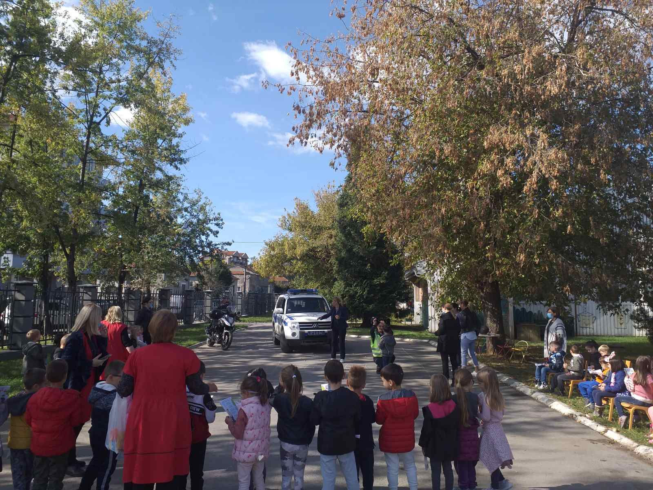
Наши саобраћајци,саобраћајна полиција

Slide 3
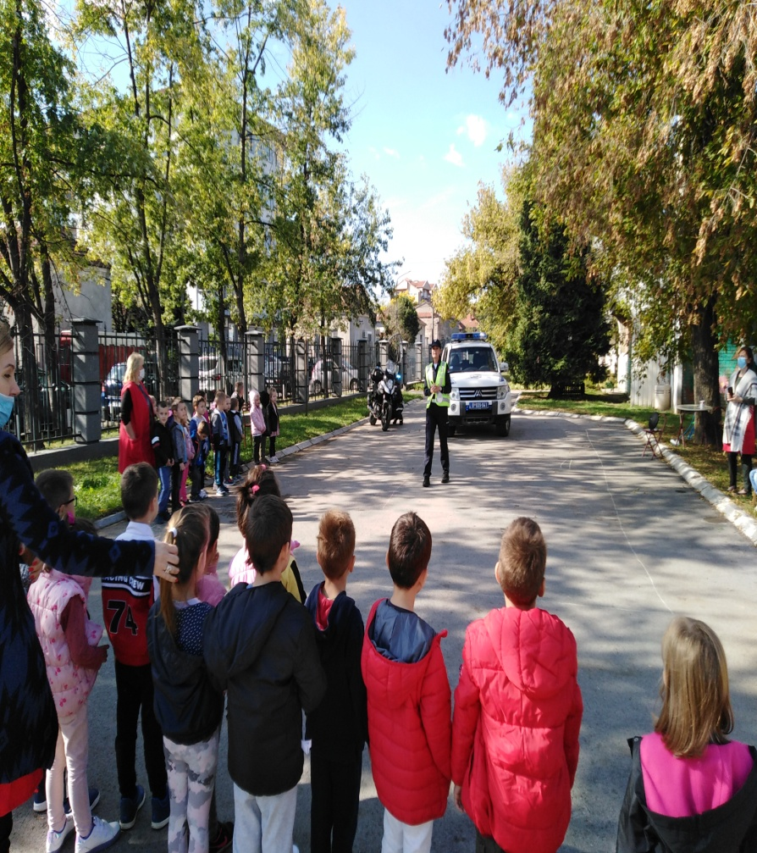
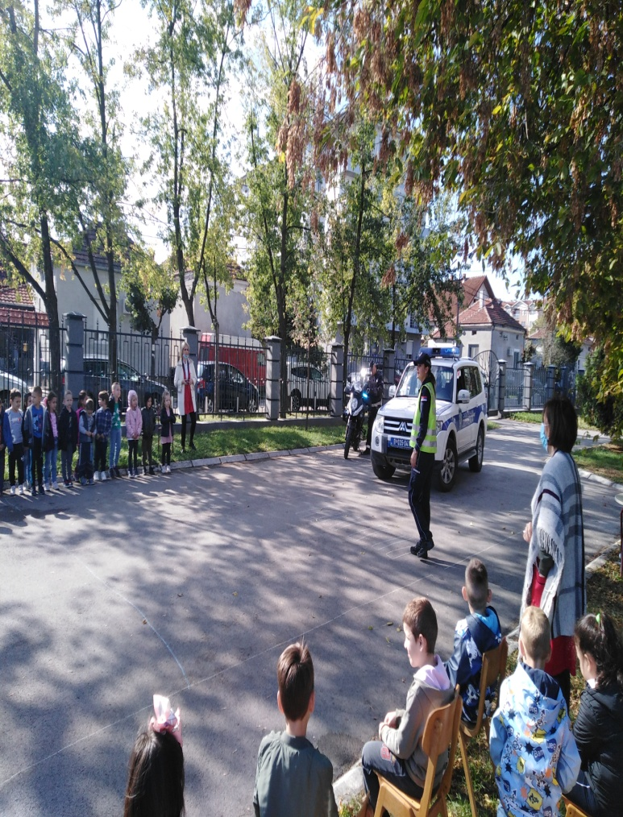
Причамо са Маријом,саобраћајним полицајцем о безбедности деце у саобраћају

Slide 4
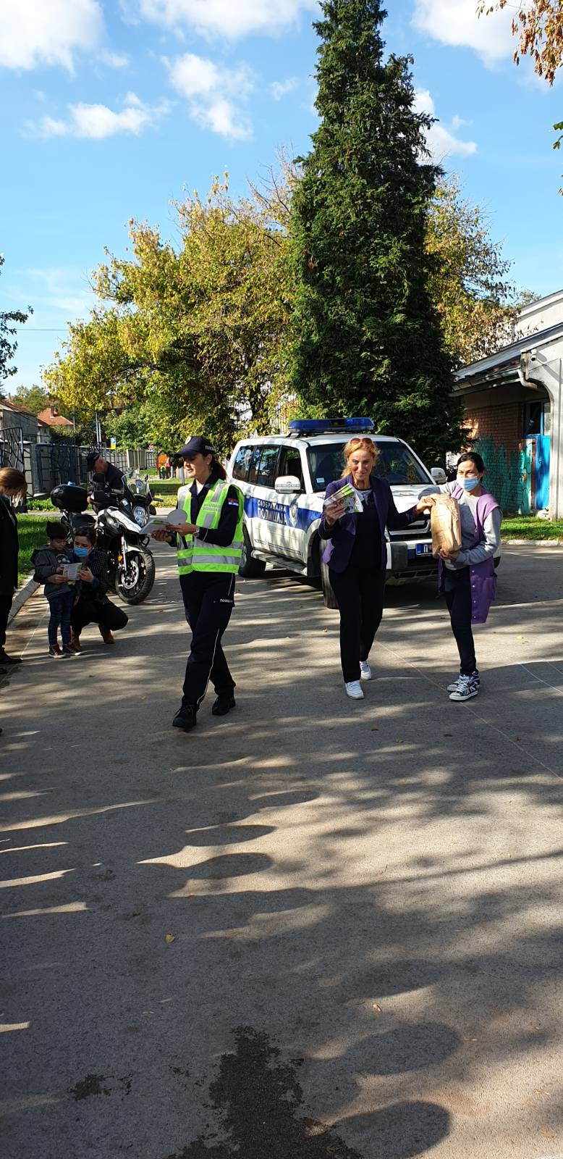
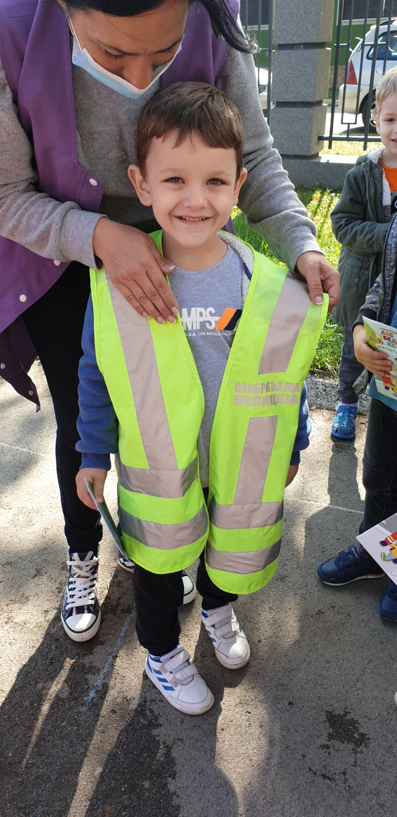
Поклон деци,бојанке-Безбедан у саобраћају
Бојанке за децу
Са прслуком ,безбедан у саобраћају

Slide 5
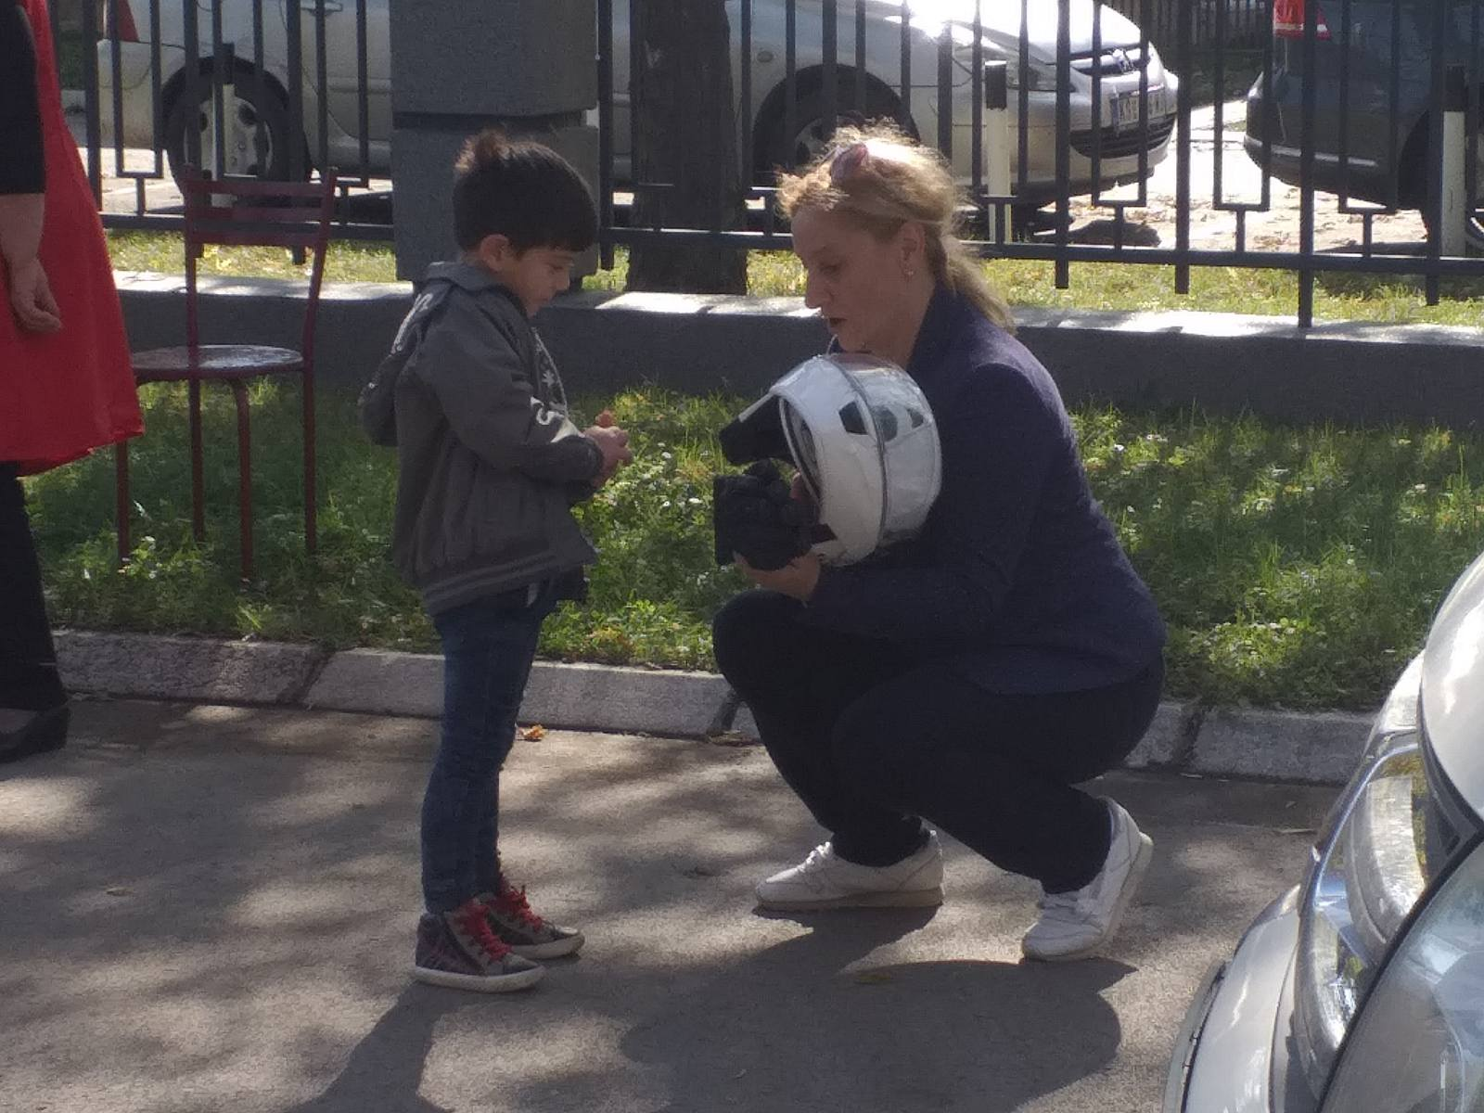
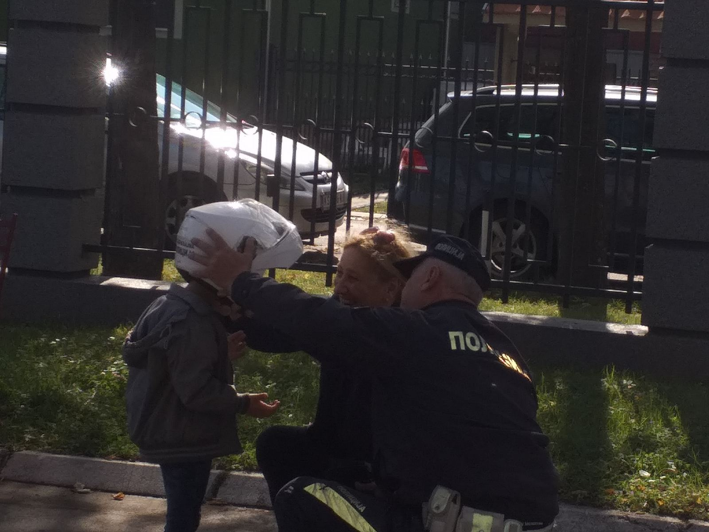
Пробали смо кацигу

Slide 6
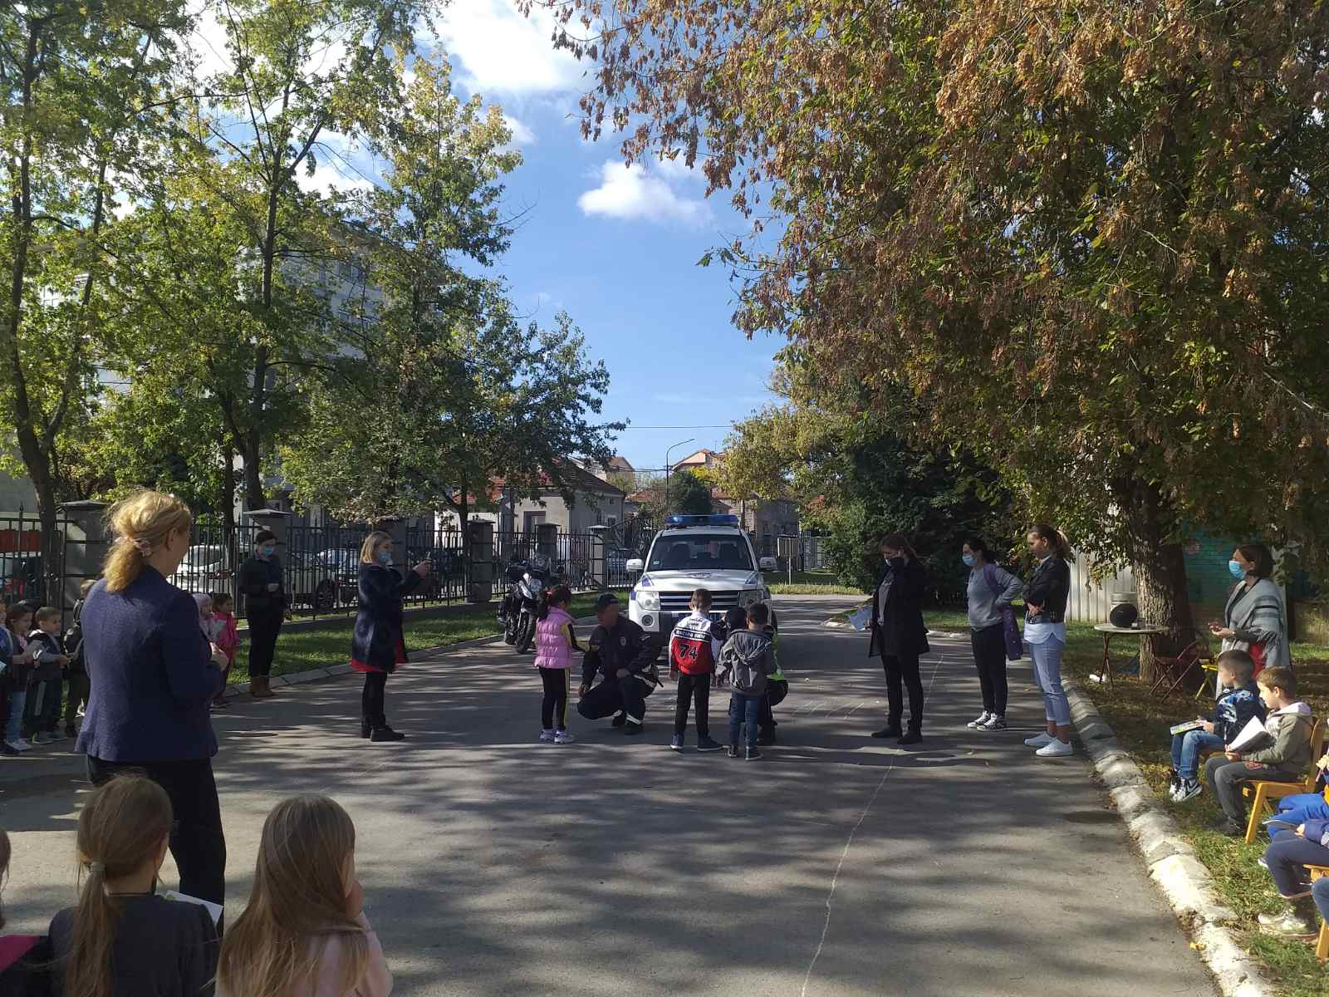
Поклон за Наше саобраћајце

Slide 7
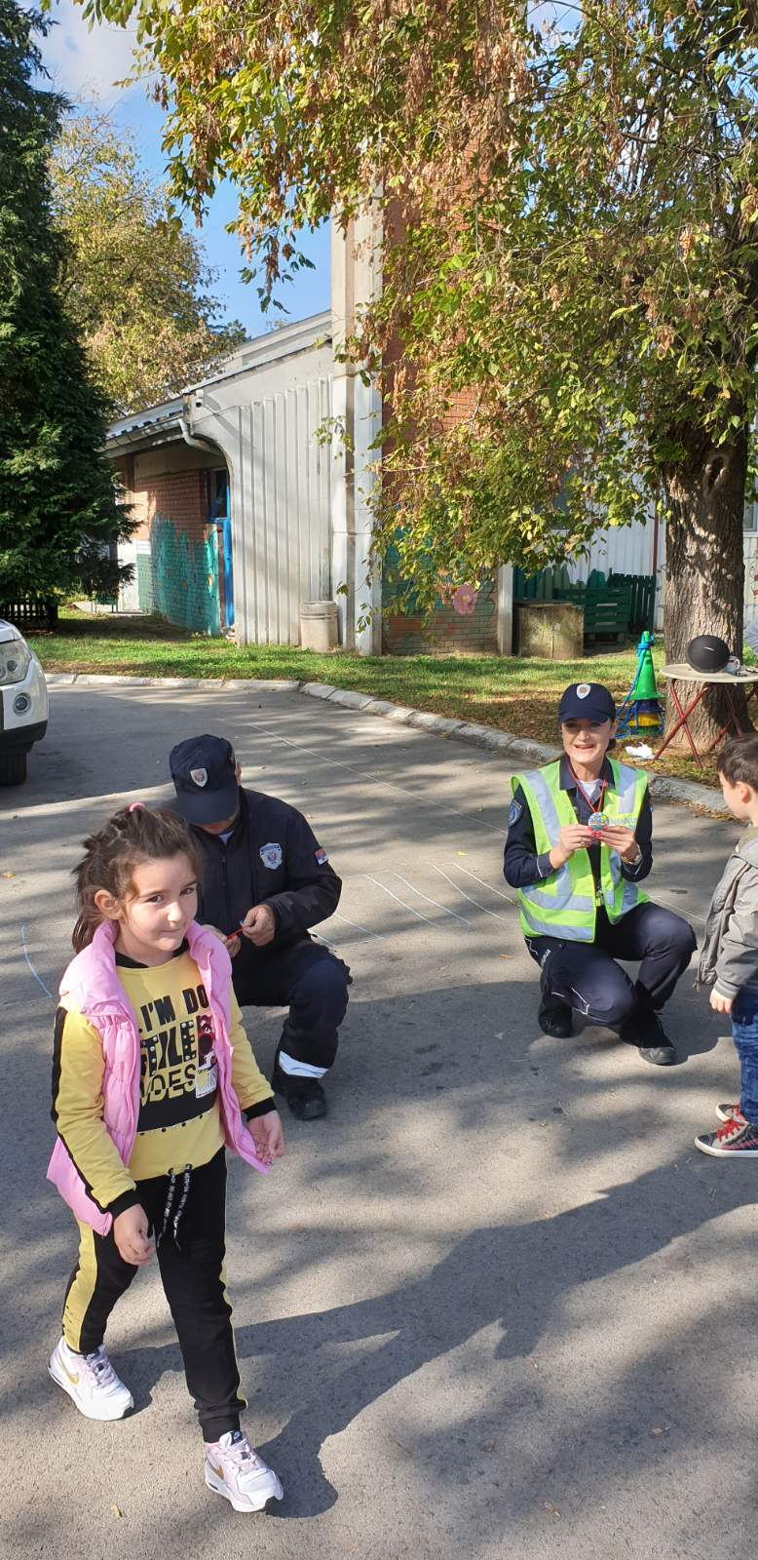
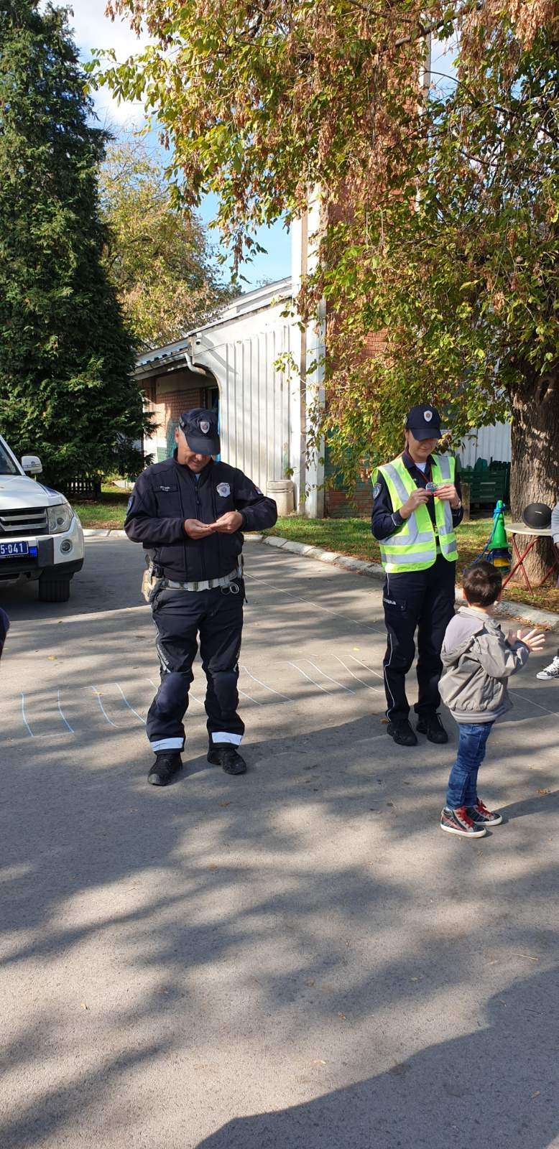
Медаље у знак захвалности

